Slide 1
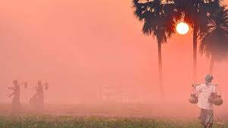
শুভ সকাল

Slide 2
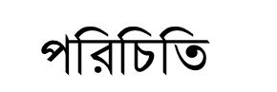
অলোকা রাণী সরকার
সহকারী শিক্ষক,
বলরাম পুর সপ্রাবি
কোটচাঁদপুর ,ঝিনাইদহ।

Slide 3
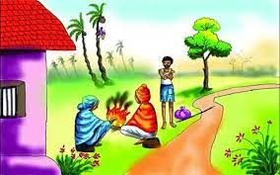
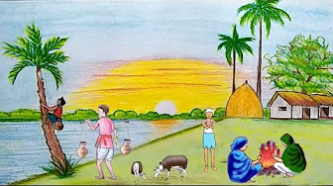
এসো আমরা কিছু ছবি দেখি

Slide 4
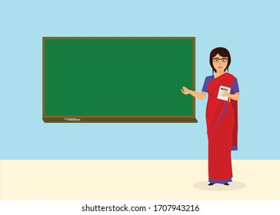
শীতের সকাল
( শীতের সকাল--------শীত করতো।)

Slide 5
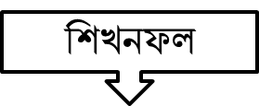
শোনা:১.১.১ বাক্য ও শব্দে ব্যবহৃত বাংলা যুক্তবর্ণ ও ধ্বনি শুনে মনে রাখতে পারবে।
বলা: ১.১.১ শব্দে ব্যবহৃত বাংলা যুক্তবর্ণ ও ধ্বনি শুদ্ধভাবে বরতে পারবে ।
১.৩.২ কোন বিষয়ে প্রশ্ন করতে ও প্রশ্নের উত্তর দিতে পারবে।
পড়া: ১.১.১ যুক্ত ব্যঞ্জন পড়তে পারবে
১.৪.১ পাঠ্যপুস্তকের বাক্য প্রমিত উচ্চারণে পড়তে পারবে।
লেখা: ২.১.২ যুক্তব্যঞ্জন ভেঙে লিখতে পারবে।

Slide 6
তোমাদের পাঠ্য বইয়ের ১৬ পৃষ্টা বের কর।

Slide 7
শব্দার্থ
পোহানো-উপভোগ করা
মিষ্টি-মিঠা

Slide 8
মিষ্টি
ষ্ট
ষ
ট
কষ্ট
নষ্ট
ঠান্ডা
ন্ড
ন
ড
ঝান্ডা
ডান্ডা

Slide 9
শীতের সকাল।নানা শরিফাকে নিয়ে রোদ পোহাচ্ছেন । হাতে খবরের কাগজ।শরিফা বই পড়ছে।
শরিফা: নানা, রোদ মিষ্টি হয় কি করে?

Slide 10
শরিফা: আপনার খবরের কাগজে
নানা: এটা তুমি কোথায় পেলে বুবু?

Slide 11
নানা: ও এই কথা।এই যে তুমি রোদে বসে পড়ছ।তোমার ভালো লাগছে?
শরিফা: হ্যাঁ,লাগছে।

Slide 12
শরিফা:ওহ!ঘরে এখন ভারি ঠান্ডা।খুব শীত করত।
নানা: এখন যদি ঘরে বসে পড়তে তাহলে কেমন লাগত?

Slide 13
জোড়ায় কাজ
যুক্তবর্ণ ভেঙ্গে লেখ ও শব্দ তৈরি কর।
ষ্ট
ন্ড
ষ্ট
ষ
ট
কষ্ট
নষ্ট
ন্ড
ন
ড
ঝান্ডা
ডান্ডা

Slide 14
একক কাজ
শব্দার্থ লেখ
পোহানো
উপভোগ করা
মিষ্টি
মিঠা

Slide 15
জোড়ায় কাজ
প্রশ্নের উত্তর বল।
১। শীতের সকালের রোদ কেমন লাগে?
২। শীতের সকালে ঘরে বসে পড়তে কেমন লাগে?
উত্তর: খুব শীত করে।

Slide 16
মূল্যায়ন
১। কখন রোদ মিঠা লাগে?
২।কে রোদে বসে পড়ছে?
৩।নানার হাতে কিসের কাগজ?

Slide 17
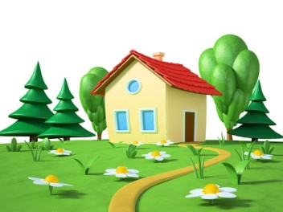
বাড়ির কাজ
‘শীতের সকাল’ সম্পর্কে তিনটি বাক্য লিখে আনবে?

Slide 18
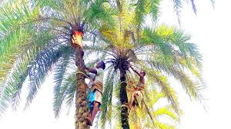
ধন্যবাদ

